Slide 1
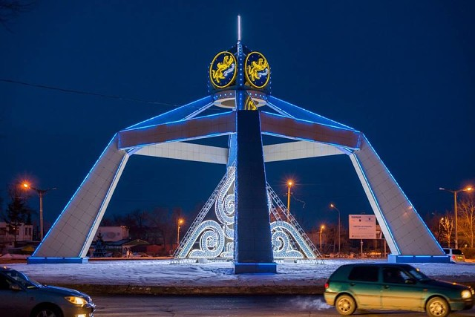
ГРАЖДАНСКИЙ БЮДЖЕТ
ГУ «ОТДЕЛ ПРЕДПРИНИМАТЕЛЬСТВА И ТУРИЗМА ГОРОДА АКСУ» на 2026 -2028 годы (уточненный бюджет)

Slide 2
Вашему вниманию представлен Гражданский бюджет ГУ «Отдел предпринимательства и туризма города Аксу» на 2026 -2028 годы
УТВЕРЖДЕННЫЙ РЕШЕНИЕМ АКСУСКОГО ГОРОДСКОГО МАСЛИХАТА (XXXI СЕССИЯ VII СОЗЫВ) ОТ 5 ОКТЯБРЯ 2026 года №301/55 «О ВНЕСЕНИИ ИЗМЕНЕНИЙ В РЕШЕНИЕ АКСУСКОГО ГОРОДСКОГО МАСЛИХАТА» ОТ 17 ДЕКАБРЯ 2025 ГОДА № 245/43 “О БЮДЖЕТЕ ГОРОДА АКСУ НА 2026-2028 ГОДЫ”.

Slide 3
РЕАЛИЗАЦИЯ ГОСУДАРСТВЕННОЙ ПОЛИТИКИ В ОБЛАСТИ ПОДДЕРЖКИ МАЛОГО И СРЕДНЕГО ПРЕДПРИНИМАТЕЛЬСТВА И ТУРИЗМА НА ТЕРРИТОРИИ АКСУСКОГО РЕГИОНА.

Slide 4
ЗАДАЧИ государственного органа
1.Реализация государственной политики по стабилизации цен на основные провольственные товары, входящие в минимальную потребительскую корзину
2.Совершенствование и развитие системы подготовки кадров для малого предпринимательства.
3.Реализует государственную политику и осуществляет координацию в области туристской деятельности на территории соответсвующей административно-территориальной единицы

Slide 5
Функции:
7.Обеспечивают государственную поддержку на местном уровне частного предпринимательства;
8.осуществляют в пределах своей компетеции государственный контроль за соблюдением размера предельно допустимых розничных цен на социально значимые продовольтвенные товары ;
9. организуют обучение, подготовку,переподготовку и повышение квалификации специалистов и персонала для субъектов малого и среднего предпринимательства;
10.осуществление взаимодействия с банками и финансовыми организациями по вопросам финансирования и кредитования проектов по приоритетным сферам;
11.организация освещения вопросов предпринимательства в средствах массовой информации;
12.участие в огранизации и проведение Форумов, совещаний и семинаров по вопросам развития малого и среднего предпринимательства;
13.запрашивание и получение от государственных органов, иных организаций и граждан необходимую информацию по вопросам, относящимся к компетенции государственного учреждения “Отдел предпринимательства и туризма города Аксу”
1.Осуществляют реализацию государственной политики поддержки и развития частного предпринимательства;
2.Осуществляют реализацию государственной политики поддержки и развития частного предпринимательства;
3.Создают условия для развития частного предпринимательства;
4.Обеспечивают создание и развитие объектов инфраструктуры поддержки малого и среднего предпринимательства и инновационной деятельности;
5.Определяют стратегию развития взаимоотношений местных исполнительных органов с объединениями субъектов частного предпринимательтва, Национальной палатой предпринимателей РК и объектами рыночной инфраструктуры;
6.Организуют деятельность экспертных советов

Slide 6
21) оказывает содействие в деятельности детских и молодежных лагерей, объединений туристов и развитии самодеятельного туризма;
22) предоставляет туристскую информацию, в том числе о туристском потенциале, объектах туризма и лицах, осуществляющих туристскую деятельность;
23) ведет реестр туристских маршрутов и троп на территории аксуского региона;
24) рассматривает дела об административных правонарушениях, предусмотренных кодексом республики казахстан “об административных правонарушениях”;
25) осуществление иных функций, в пределах полномочий, предусмотренных действующим законодательством республики казахстан;
14) приглашение для участия, в том числе проведение Форумов, совещаний-семинаров, конференций, “круглых столов” представителей научных учреждений, коллективов, ученых и специалистов;
15) осуществление государственных закупок товара, работ и услуг, предусмотренных планом финансирования;
16) взаимодействие с уполномоченным и вышестоящим органом по вопросам государственных закупок товаров, работ и услуг;
17) реализует государственную политику и осуществляет координацию в области туристической деятельности на территории Аксуского региона;
18) осуществляет сбор, анализ и предоставляет в акимат города Аксу информацию о развитии туризма на территории Аксуского региона;
19) разрабатывает и внедряет меры по защите городских туристских ресурсов;
20) координирует деятельность по планированию и строительству объектов туристской индустрии на территории Аксуского региона;

Slide 7

Наименование бюджетной программы | Факт на 2025 год | Утвержденный план
 |  | 2026год | 2027 год | 2028 год
Услуги по реализации государственной политики на местном уровне в области развития предпринимательства и туризма | 37 052,0 | 46 558,0 | 43 048,0 | 43 178,0
Капитальные расходы государственного органа | 0,0 | 0,0 | 0,0 | 0,0

